Slide 1
Зимние виды спорта

Slide 2
О каком виде спорта идёт речь?
Гонки на лыжах на определённую дистанцию по специально подготовленной трассе.
Спорт на свете есть такой, Популярен он зимой. На полозьях ты бежишь, За соперником спешишь.

Slide 3
Лыжные гонки

Slide 4
О каком виде спорта идёт речь?
Долго ходом шли коньковым
Друг за дружкою втроем, Было очень нелегко им Забираться на подъем. Вдруг отточенным движеньем
Хвать винтовки – и стрелять!
Бьют прицельно по мишеням,–
Раз, другой, четыре, пять. И помчались под уклон.
Что же это?
Зимний олимпийский вид спорта, сочетающий лыжную гонку со стрельбой из винтовки…

Slide 5
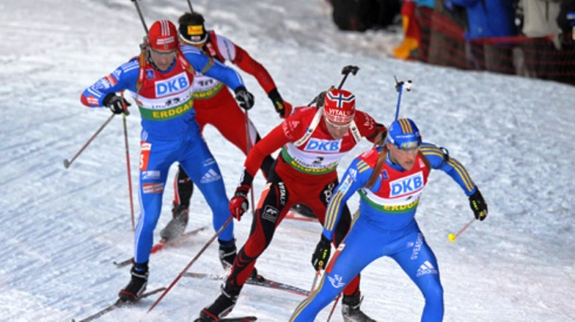
Биатлон

Slide 6
О каком виде спорта идёт речь?
Зимний вид спорта, в котором спортсмены перемещаются на коньках по льду с выполнением дополнительных элементов, чаще всего под музыку.
На льду танцует фигурист, Кружится, как осенний лист. Он исполняет пируэт, Потом двойной тулуп… Ах, нет! Не в шубе он, легко одет. И вот на льду теперь дуэт. Эх, хорошо катаются! Зал затаил дыхание. Вид спорта называется….

Slide 7
Фигурное катание

Slide 8
О каком виде спорта идёт речь?
Вид спорта, в котором необходимо, как можно быстрее преодолеть соревновательную дистанцию на ледовом стадионе по замкнутому кругу.
Кто десять километров, Качая в такт рукой, Бежит быстрее ветра Согнувшись кочергой? Конькобежный спорт На коньки спортсмен встаёт Мчится быстро он вперёд.

Slide 9
Конькобежный спорт

Slide 10
О каком виде спорта идёт речь?
Спортивная игра, заключающаяся в противоборстве двух команд, которые стремятся забросить шайбу наибольшее количество раз в ворота соперника.
Во дворе с утра игра, Разыгралась детвора. Крики: «шайбу!», «мимо!», «бей!» - Значит там игра – …. хоккей
Десять шустрых игроков
Кругляшку гоняют.
Двое юрких пареньков
Кругляшку хватают.
Палки длинные в руках.
Все мальчишки на коньках.
Ты ответь мне поскорей!
Что же за игра? -

Slide 11
Хоккей

Slide 12
О каком виде спорта идёт речь?
Боб растёт на огороде,
С этим все согласны.
Но другой есть боб удобный,
Он большой, но не съедобный.
Сядем мы в него – и в путь,
Никуда здесь не свернуть.
Мчимся, мчимся всё быстрей,
Этот спорт зовём ?..
(бобслей)
Зимний олимпийский вид спорта, представляющий собой скоростной спуск с гор по специально оборудованным ледовым трассам на управляемых санях — бобах.

Slide 13
Бобслей

Slide 14
О каком виде спорта идёт речь?
В спорте есть игра такая,
если кто ее не знает.
Объясняем по порядку:
Надо выйти на площадку,
Камень и метёлку взять –
Игру можно начинать.
Каждый здесь игрок – силач,
Ведь булыжник, а не мяч
Нужно бросить без ошибки.
Тут игра не любит хлипких.
Вот бросок, ещё бросок,
Но зовёт уже свисток.
Пусть не все очки собрали-
Во что славно поиграли?
Это спортивная игра на ледяной площадке со специальной разметкой. В ней участвуют две команды, которые по очереди пускают по льду снаряды «камни» по направлению к мишени, размеченной на льду.

Slide 15
Кёрлинг

